Slide 1

Matwings
项目启动会
工信部 2026 产业基础再造和制造业高质量发展专项

Slide 2


工信部 2026 产业基础再造和制造业高质量发展专项
专题名称 | 213-人工智能赋能生物医药关键技术
攻关内容 （要全部攻关） | AI+生物医药研发工具链：构建覆盖研发全流程的智能化工具链体系，解决数据类型复杂、工具异构等问题，支持生物序列、分子结构、实验表型等多源数据的统一管理与标准化调用，实现模型、算法计算工具与实验接口的模块化封装与自动化调度。通过构建可配置、可复用的科研工作流，降低对单一工具和人工经验的依赖，为研发智能化提供底座支撑。 AI+生物医药研发大模型：研发面向小分子、核酸药物、多肽等对象的领域大模型，推动其在靶点识别、分子生成、性质预测等任务中的泛化应用。 AI+生物医药研发智能体：构建面向抗体设计、酶工程优化、多肽筛选等任务的科研智能体，能够自主调用数据、模型和计算工具，完成假设生成、方案设计与结果评估，支撑复杂科研任务自动化执行，提升跨工具、跨模型协同能力。 AI+生物医药研发场景应用：聚焦小分子、难成药靶点发现、先导分子设计等典型场景，形成“模型预测一实验验证一结果反馈”的闭环应用模式，推动AI能力工程化、产业化落地，加速成果转化。
指标 （要全部达到） | 技术指标： AI+生物医药研发工具链：建成覆盖研发全流程的智能化工具链，支持不少于3类生物医药数据的统一管理与标准化调用；预置或适配不少于5个相关模型或算法组件，实现模型、计算工具与实验接口的模块化封装与自动化调度；集成或对接不少于10个计算或仿真工具。支持多工具协同的科研工作流编排与执行； AI+生物医药研发大模型：构建不少于2类典型研发对象（如小分子、核酸、多肽）的领城数据集：研发不少于2个领域大模型或核心能力模块； AI+生物医药研发智能体：研发不少于3个面向靶点发现、分子设计或生物分子优化等任务的科研智能体、支持跨数据、模型与工具的自主调用。实现多步骤科研任务自动化执行，在典型场景中人工干预减少50%以上； AI+生物医药研发场景应用：支撑不少于3类典型应用场景，包括新药研发、生物制品优化及生物制造工艺改进。 工程化/产业化指标： 支撑不少于5家生物医药或生物制造企业开展应用； 实现研发效率提升不低于40%； 牵头或参与制定不少于3项相关国家标准。

Slide 3
时间节点安排
 | 5月26日 | 6月8日 | 6月14日 | 6月中下旬 | 7月初
附件2：受邀投标人报名表
附件3：项目推荐汇总表
附件4：项目基本情况表、申报内容先准备
正式申报期：收到邀标通知、准备邀标材料
正式评审：投标
当前节点

Slide 4
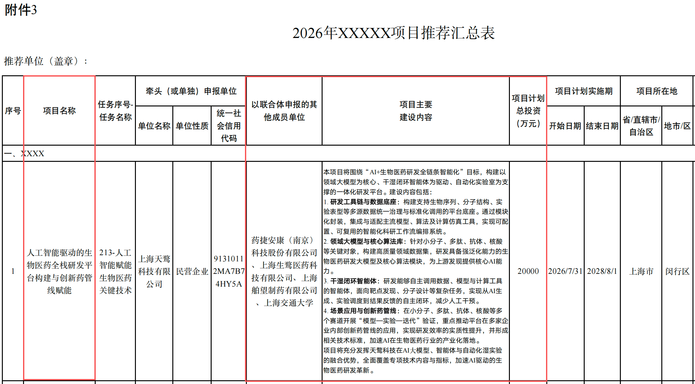

Slide 5
分工安排
标书要充分体现“技术突破”和“产业化路径”，让评审专家清晰了解项目的价值和发展前景。
内容框架 | 具体内容 | 拟分工
项目背景与必要性 | 产业链短板、进口替代、战略急需等 | 李明辰、生鹜、政府事务部
攻关内容与任务分解 | 与指南条目一一对应 | 政府事务部
技术路线与创新点 | 现状对比、关键指标、验证方式等 | 李明辰、生鹜、政府事务部
实施方案 | 建设内容、进度、里程碑、建设目标、考核指标、价值与应用等 | 李明辰（建设内容1-3的框架，尤其是2） 生鹜（建设内容4） 政府事务部（建设内容1-3的具体文本）
承担单位与联合体 | 团队、分工、基础条件、设备与平台等 | 政府事务部（涉及联合体盖章、人员信息，需生鹜配合对接）
产业化/应用推广与风险对策 |  | 政府事务部
经费预算明细 | 设备、材料、测试、劳务、间接费等，符合财政规定科目 | 李明辰、生鹜、政府事务部（有3年4亿预算内容基础，可拆解使用）

